Slide 1
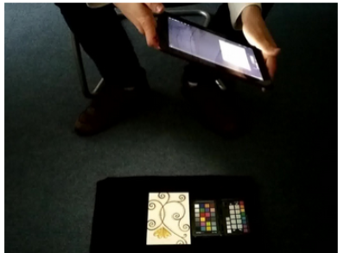

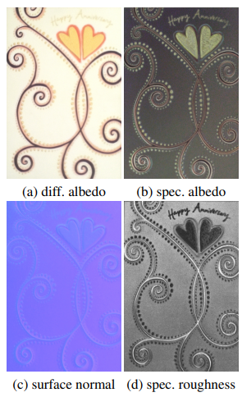
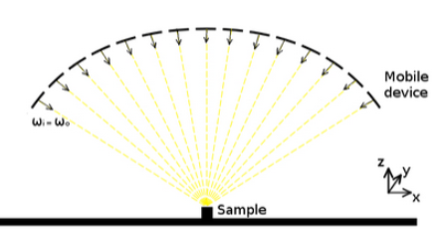
多視点撮影画像からのBRDF推定
“Mobile Surface Reflectometry”, SIGGRAPH 2014 poster
照明をONにしたタブレットでビデオ撮影（15秒、250枚程度の画像を使用）
被写体の特徴点を用いてカメラ・照明の向きを推定したのち、BRDFパラメータを推定
Notes:
https://wp.doc.ic.ac.uk/rgi/project/mobile-surface-reflectometry/

Slide 2
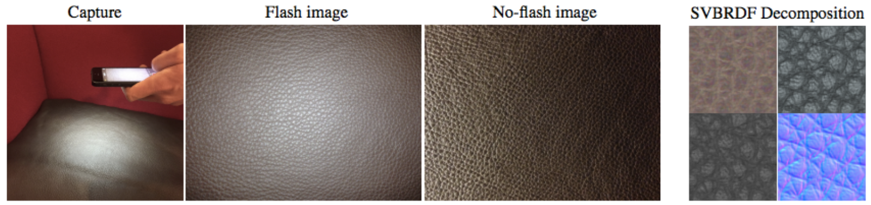
撮影枚数の削減
“Two-Shot SVBRDF Capture for Stationary Materials”, ACM Transactions on Graphics 34(4) (Proc. SIGGRAPH 2015)
フラッシュあり・なしの2枚の画像からSVBRDFを推定
被写体全体は同じ素材で、法線のみが異なるものを前提
法線が似ている（＝同じ幾何条件で撮影されている）画素の値を活用して、 推定に用いる観測値を増やす
Notes:
https://dl.acm.org/doi/pdf/10.1145/2766967

Slide 3
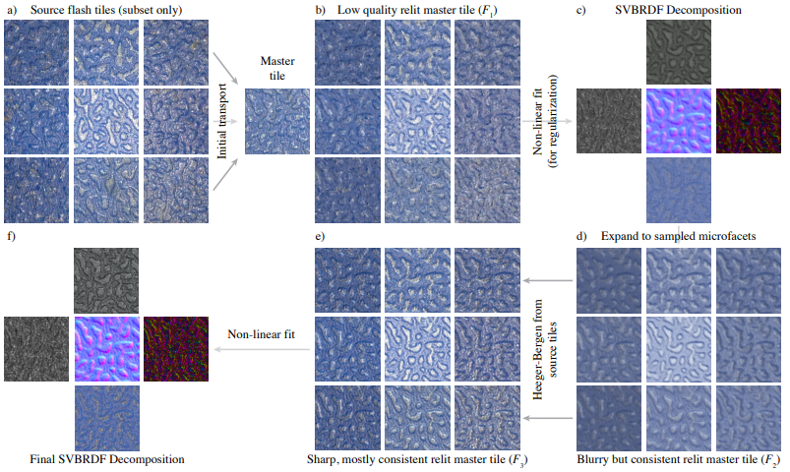
推定の流れ
画像を
分割
Masterに合わせて
画素位置を入れ替え
BRDFを推定
高周波成分を
復元
推定したBRDFで
レンダリング
再推定

Slide 4
2016年～は深層学習を用いたBRDF推定が増加
“Reflectance Modeling by Neural Texture Synthesis”, SIGGRAPH 2016
“Modeling Surface Appearance from a Single Photograph using Self-augmented Convolutional Neural Networks”, SIGGRAPH 2017
“”
Notes:
https://research.nvidia.com/publication/2016-07_reflectance-modeling-neural-texture-synthesis
https://openaccess.thecvf.com/content_ECCV_2018/papers/Zhengqin_Li_Materials_for_Masses_ECCV_2018_paper.pdf
https://arxiv.org/pdf/2010.04143.pdf

Slide 5
Notes:
https://github.com/msraig/self-augmented-net

